Slide 1

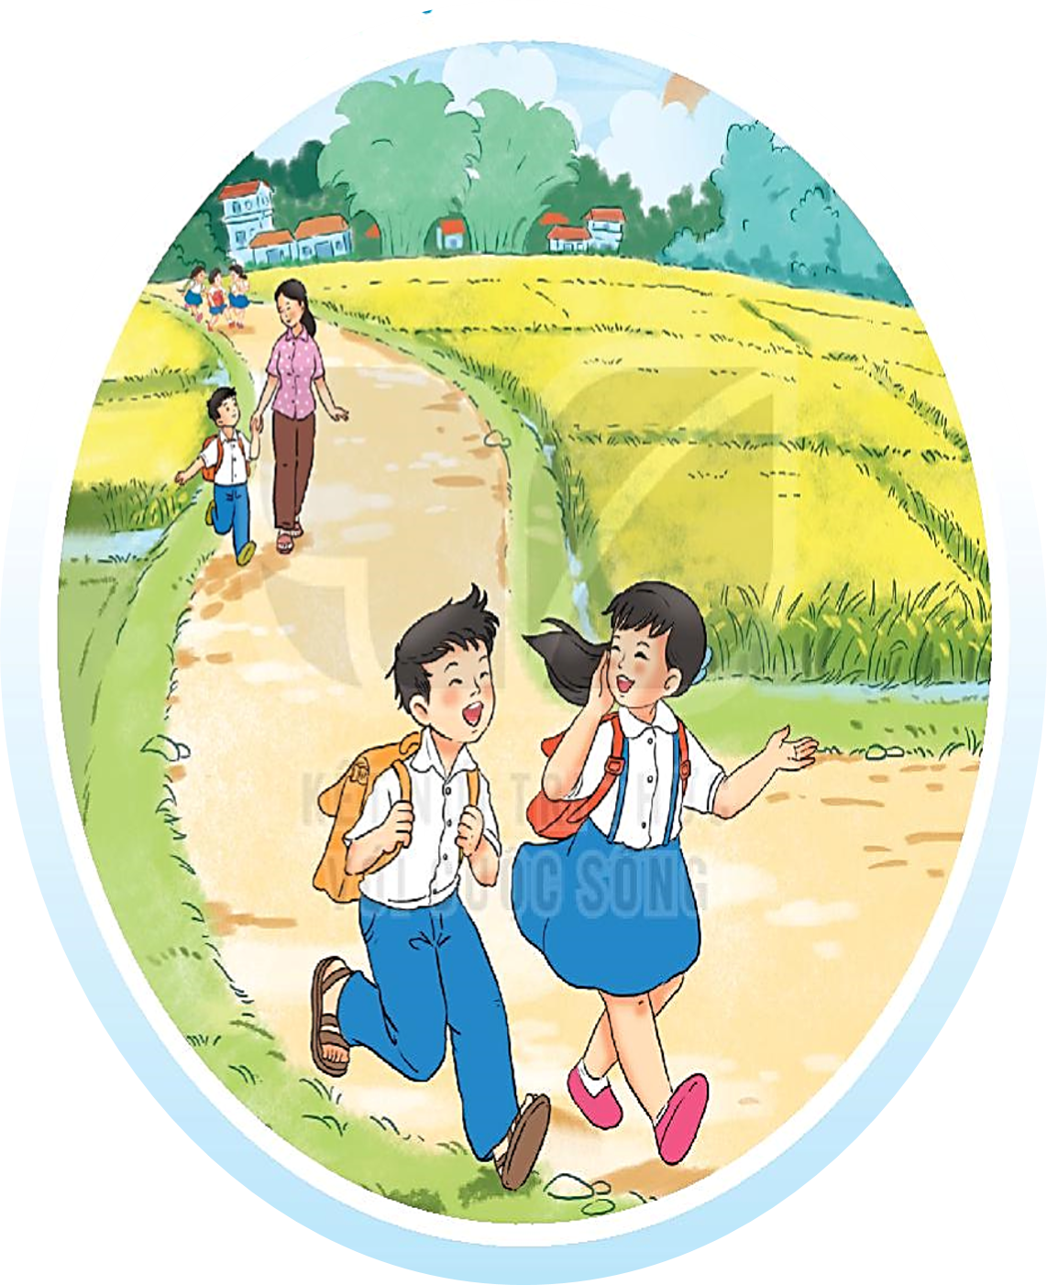
ĐI HỌC VUI SAO

Slide 2
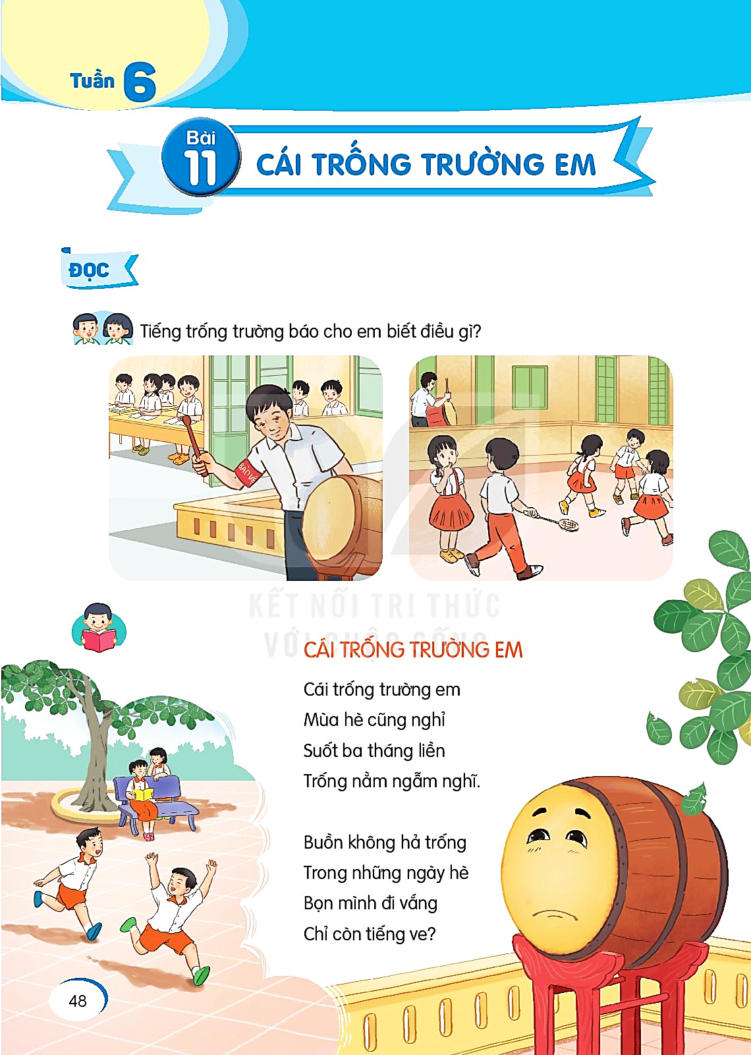
BÀI 11
CÁI TRỐNG TRƯỜNG EM
BÀI 11
Cái gì báo hiệu cho các con biết đã đến giờ vào lớp?
- Con nghe thấy tiếng trống trường vào những thời điểm nào?
- Vào những thời điểm đó tiếng trống trường báo hiệu điều gì?

Slide 3
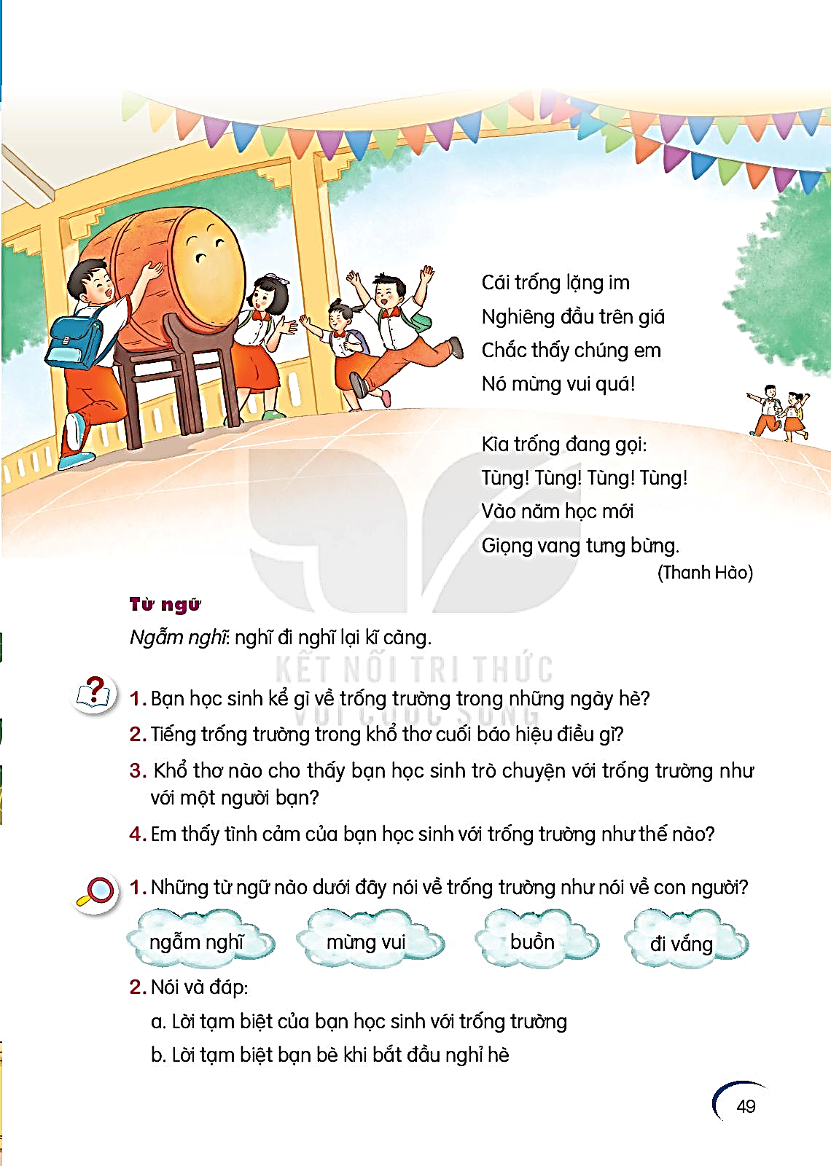


CÁI TRỐNG TRƯỜNG EM
TIẾT 1 – 2
ĐỌC

Slide 4

ĐỌC
CÁI TRỐNG TRƯỜNG EM
Cái trống trường em
Mùa hè cũng nghỉ
Suốt ba tháng liền
Trống nằm ngẫm nghĩ.
Cái trống lặng im
Nghiêng đầu trên giá
Chắc thấy chúng em
Nó mừng vui quá!
Buồn không hả trống
Trong những ngày hè
Bọn mình đi vắng
Chỉ còn tiếng ve?
Kìa trống đang gọi
Tùng! Tùng! Tùng! Tùng!
Vào năm học mới
Giọng vang tưng bừng.
(Thanh Hào)

Slide 5



ĐỌC
CÁI TRỐNG TRƯỜNG EM
Cái trống trường em
Mùa hè cũng nghỉ
Suốt ba tháng liền
Trống nằm ngẫm nghĩ.
Cái trống lặng im
Nghiêng đầu trên giá
Chắc thấy chúng em
Nó mừng vui quá!
4
Buồn không hả trống
Trong những ngày hè
Bọn mình đi vắng
Chỉ còn tiếng ve?
Kìa trống đang gọi
Tùng! Tùng! Tùng! Tùng!
Vào năm học mới
Giọng vang tưng bừng.
(Thanh Hào)

Slide 6
ĐỌC
CÁI TRỐNG TRƯỜNG EM
Cái trống trường em
Mùa hè cũng nghỉ
Suốt ba tháng liền
Trống nằm ngẫm nghĩ.
Cái trống lặng im
Nghiêng đầu trên giá
Chắc thấy chúng em
Nó mừng vui quá!
4
Buồn không hả trống
Trong những ngày hè
Bọn mình đi vắng
Chỉ còn tiếng ve?
Kìa trống đang gọi
Tùng! Tùng! Tùng! Tùng!
Vào năm học mới
Giọng vang tưng bừng.
(Thanh Hào)

Slide 7
ĐỌC
Từ ngữ
ngẫm nghĩ
: suy nghĩ kĩ, lâu.
: không khí vui vẻ, nhộn nhịp
tưng bừng

Slide 8
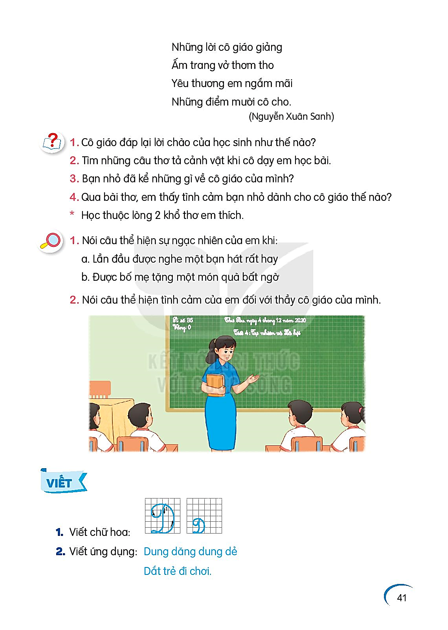
TRẢ LỜI CÂU HỎI
1. Khổ thơ nào nói về những ngày hè?
Bạn HS kể gì về trống trường trong những ngày hè đó?
Cái trống trường em
Mùa hè cũng nghỉ
Suốt ba tháng liền
Trống nằm ngẫm nghĩ.
Buồn không hả trống
Trong những ngày hè
Bọn mình đi vắng
Chỉ còn tiếng ve?
→ Trống cũng nghỉ
Trống nằm ngẫm nghĩ
Trống buồn vì vắng học sinh

Slide 9
TRẢ LỜI CÂU HỎI
2. Tiếng trống trường trong khổ thơ cuối báo hiệu điều gì?
Tiếng trống đó mang lại cảm xúc gì?
→ Cảm xúc tưng bừng, phấn khởi
→ Tiếng trống báo hiệu một năm học mới

Slide 10
TRẢ LỜI CÂU HỎI
3. Khổ thơ nào cho thấy bạn học sinh trò chuyện với trống trường như với 1 người bạn?
Buồn không hả trống
Trong những ngày hè
Bọn mình đi vắng
Chỉ còn tiếng ve?

Slide 11
TRẢ LỜI CÂU HỎI
4. Con thấy tình cảm của bạn HS với trống trường như thế nào?
→ Gắn bó thân thiết

Slide 12

Luyện tập
1. Những từ ngữ nào dưới đây nói về trông trường như nói về con người?
ngẫm nghĩ
mừng vui
buồn
đi vắng

Slide 13

BÀI 11
CÁI TRỐNG TRƯỜNG EM
BÀI 11
TIẾT 3
VIẾT

Slide 14
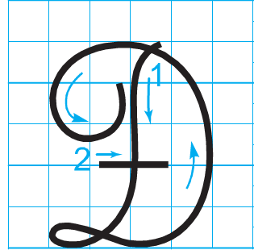
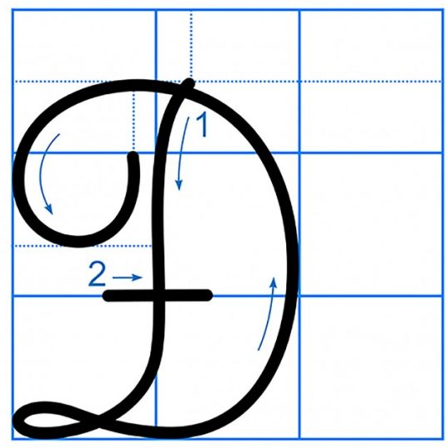
CHỮ HOA Đ
Viết chữ hoa Đ

Slide 15
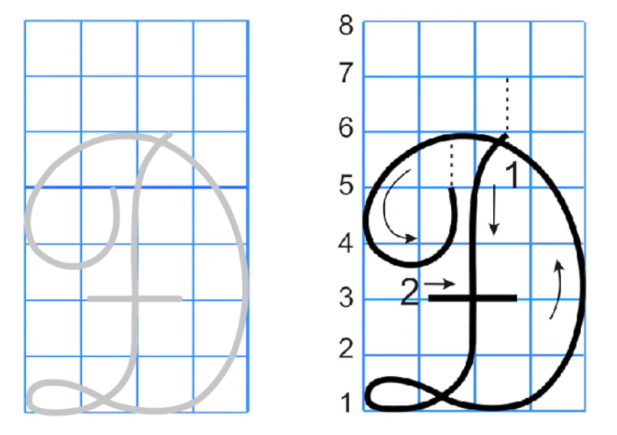
Viết chữ hoa Đ (Cỡ vừa)

Slide 16
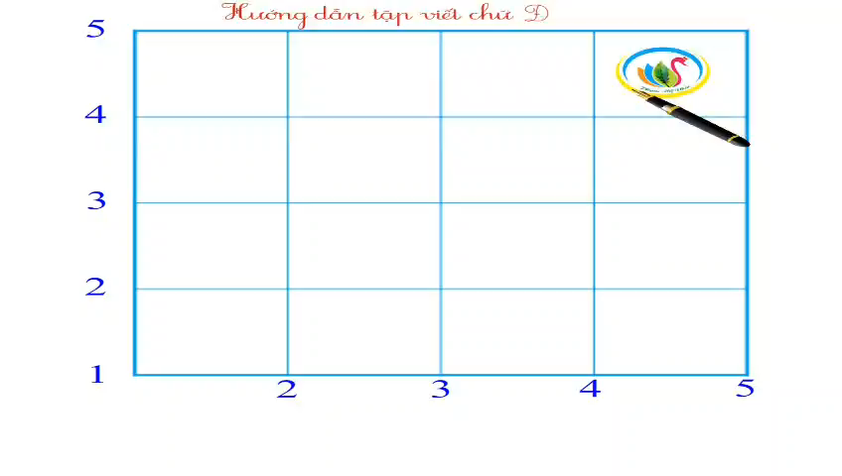
Viết chữ hoa Đ (Cỡ nhỏ)

Slide 17

Viết ứng dụng
Đi jŎ wgày đàng, hǌ jŎ sàng δŪ .
a. Chữ cái nào được viết hoa?
→ Chữ Đ
b. Khoảng cách giữa các chữ ghi tiếng như thế nào?
→ Khoảng cách giữa các chữ ghi tiếng là 1 con chữ o.
c. Những chữ cái nào cao 2.5 li ?
→ Chữ Đ, g, y, h, k

Slide 18

NGÔI TRƯỜNG CỦA EM
TIẾT 4
NÓI VÀ NGHE

Slide 19
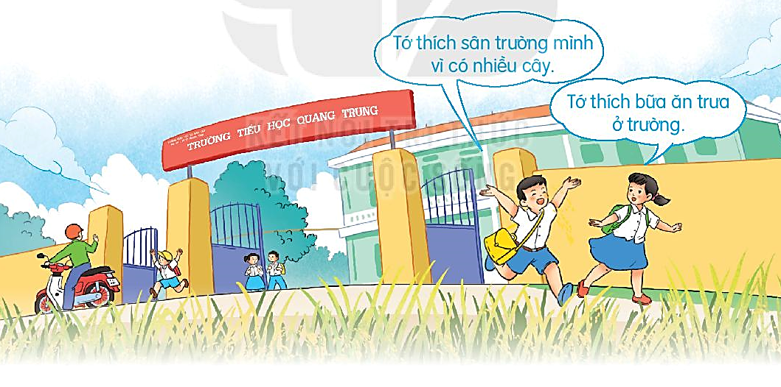
NGÔI TRƯỜNG CỦA EM
1. Nói những điều em thích về trường của em.

Slide 20
Gợi ý
- Trường con tên là gì? Ở đâu?
- Điều gì con cảm thấy yêu thích, muốn đến trường?
+ Địa điểm: sân bóng, khu vui chơi, phòng học,…
+ Hoạt động: học tập, ăn trưa, ngoại khóa,…

Slide 21





2. Con muốn trường mình có những thay đổi gì?
Mình muốn có bể bơi.
Mình muốn sân trường có nhiều cây xanh
Mình muốn sân trường rộng hơn.
Mình muốn phòng học rộng hơn

